Slide 1

UỶ BAN NHÂN DÂN QUẬN HỒNG BÀNG
TRƯỜNG TIỂU HỌC AN HỒNG
MÔN: TIẾNG VIỆT 1
Bài 1: Tôi đi học
Giáo viên thực hiện: Phạm Thị Phương

Slide 2











Khởi động

Slide 3
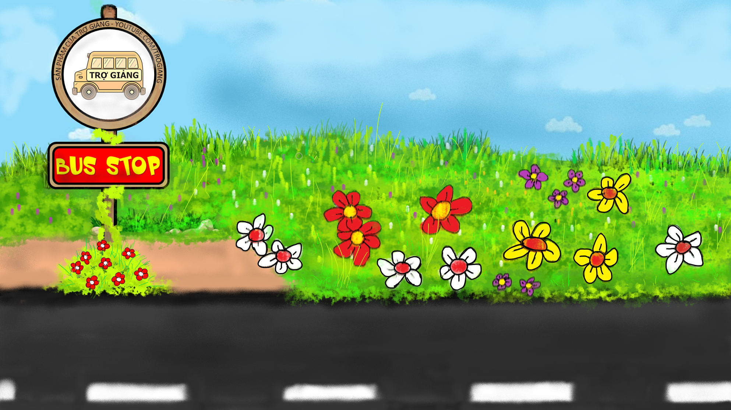







TRÒ CHƠI
TRẠM XE BUÝT
PLAY

Slide 4

Hôm trước các em học bài gì?
Ngôi nhà
RIGHT/ĐÚNG
WRONG/SAI

Slide 5


Trước ngõ nhà của bạn nhỏ có gì?
Trước ngõ nhà bạn nhỏ có hàng xoan
RIGHT/ĐÚNG
WRONG/SAI

Slide 6

Tiếng chim hót ở đầu hồi như thế nào ?
Tiếng chim hót đầu hồi lảnh lót
RIGHT/ĐÚNG
WRONG/SAI

Slide 7


Câu thơ nào nói về hình ảnh mái nhà?
Mái vàng thơm phức
RIGHT/ĐÚNG
WRONG/SAI

Slide 8

Bài 1
Tôi đi học

Slide 9
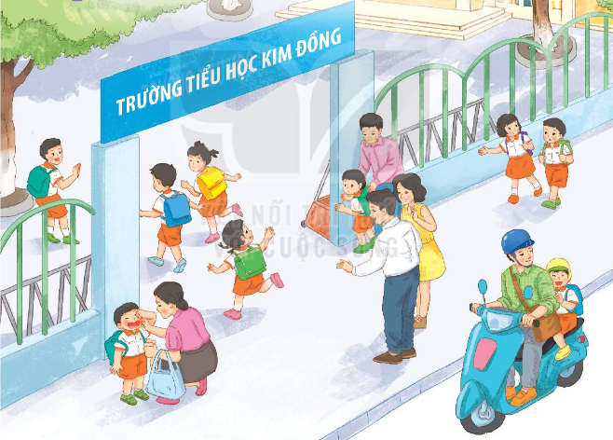
Quan sát hình ảnh các bạn trong ngày đầu đi học
01
02
KHỞI ĐỘNG
KHÁM PHÁ
03
THỰC HÀNH
a. Hình ảnh bạn nào giống với em trong ngày đầu tiên đi học?
b. Ngày đầu đi học của em có gì đáng nhớ?

Slide 10
Đọc

Slide 11
Đọc mẫu
Tay dò
Tai nghe
Mắt dõi

Slide 12
Tôi đi học
Một buổi mai, mẹ âu yếm nắm tay tôi dẫn đi trên con đường làng dài và hẹp. Con đường này tôi đã đi lại nhiều lần, nhưng lần này tự nhiên thấy lạ. Cảnh vật xung quanh tôi đều thay đổi. Hôm nay tôi đi học.
Cũng như tôi, mấy cậu học trò mới bỡ ngỡ đứng nép bên người thân. Thầy giáo trẻ, gương mặt hiền từ, đón chúng tôi vào lớp. Tôi nhìn bàn ghế chỗ tôi ngồi rồi nhận là vật riêng của mình. Tôi nhìn bạn ngồi bên, người bạn chưa quen biết, nhưng không thấy xa lạ chút nào.
( Theo Thanh Tịnh)
yêm
Vần: yêm

Slide 13
Đọc nối tiếp câu
Tôi đi học
Một buổi mai, mẹ âu yếm nắm tay tôi dẫn đi trên con đường làng dài và hẹp. Con đường này tôi đã đi lại nhiều lần, nhưng lần này tự nhiên thấy lạ. Cảnh vật xung quanh tôi đều thay đổi. Hôm nay tôi đi học.
Cũng như tôi, mấy cậu học trò mới bỡ ngỡ đứng nép bên người thân. Thầy giáo trẻ, gương mặt hiền từ, đón chúng tôi vào lớp. Tôi nhìn bàn ghế chỗ tôi ngồi rồi nhận là vật riêng của mình. Tôi nhìn bạn ngồi bên, người bạn chưa quen biết, nhưng không thấy xa lạ chút nào.
( Theo Thanh Tịnh)
1
2
3
4
5
6
7
8

Slide 14
Tôi đi học
Một buổi mai, mẹ âu yếm nắm tay tôi dẫn đi trên con đường làng dài và hẹp. Con đường này tôi đã đi lại nhiều lần, nhưng lần này tự nhiên thấy lạ. Cảnh vật xung quanh tôi đều thay đổi. Hôm nay tôi đi học.
Cũng như tôi, mấy cậu học trò mới bỡ ngỡ đứng nép bên người thân. Thầy giáo trẻ, gương mặt hiền từ, đón chúng tôi vào lớp. Tôi nhìn bàn ghế chỗ tôi ngồi rồi nhận là vật riêng của mình. Tôi nhìn bạn ngồi bên, người bạn chưa quen biết, nhưng không thấy xa lạ chút nào.
( Theo Thanh Tịnh)
1
2

Slide 15
Đọc nối tiếp đoạn
Tôi đi học
Một buổi mai, mẹ âu yếm nắm tay tôi dẫn đi trên con đường làng dài và hẹp. Con đường này tôi đã đi lại nhiều lần, nhưng lần này tự nhiên thấy lạ. Cảnh vật xung quanh tôi đều thay đổi. Hôm nay tôi đi học.
Cũng như tôi, mấy cậu học trò mới bỡ ngỡ đứng nép bên người thân. Thầy giáo trẻ, gương mặt hiền từ, đón chúng tôi vào lớp. Tôi nhìn bàn ghế chỗ tôi ngồi rồi nhận là vật riêng của mình. Tôi nhìn bạn ngồi bên, người bạn chưa quen biết, nhưng không thấy xa lạ chút nào.
( Theo Thanh Tịnh)
1
2

Slide 16

Tiêu chí đánh giá
Đọc đúng
01
Đọc to, rõ
02
Ngắt nghỉ đúng chỗ
03

Slide 17
Tôi đi học
Một buổi mai, mẹ âu yếm nắm tay tôi dẫn đi trên con đường làng dài và hẹp. Con đường này tôi đã đi lại nhiều lần, nhưng lần này tự nhiên thấy lạ. Cảnh vật xung quanh tôi đều thay đổi. Hôm nay tôi đi học.
Cũng như tôi, mấy cậu học trò mới bỡ ngỡ đứng nép bên người thân. Thầy giáo trẻ, gương mặt hiền từ, đón chúng tôi vào lớp. Tôi nhìn bàn ghế chỗ tôi ngồi rồi nhận là vật riêng của mình. Tôi nhìn bạn ngồi bên, người bạn chưa quen biết, nhưng không thấy xa lạ chút nào.
( Theo Thanh Tịnh)

Slide 18
Tiêu chí đánh giá
1
Đọc đúng
2
Đọc to, rõ
3
Ngắt, nghỉ đúng chỗ
4
Đọc và nhấn giọng
phù hợp

Slide 19
Tôi đi học
Một buổi mai, mẹ âu yếm nắm tay tôi dẫn đi trên con đường làng dài và hẹp. Con đường này tôi đã đi lại nhiều lần, nhưng lần này tự nhiên thấy lạ. Cảnh vật xung quanh tôi đều thay đổi. Hôm nay tôi đi học.
Cũng như tôi, mấy cậu học trò mới bỡ ngỡ đứng nép bên người thân. Thầy giáo trẻ, gương mặt hiền từ, đón chúng tôi vào lớp. Tôi nhìn bàn ghế chỗ tôi ngồi rồi nhận là vật riêng của mình. Tôi nhìn bạn ngồi bên, người bạn chưa quen biết, nhưng không thấy xa lạ chút nào.
( Theo Thanh Tịnh)

Slide 20


Slide 21
Trả lời câu hỏi

Slide 22






Trả lời câu hỏi
a. Ngày đầu đi học, bạn nhỏ thấy cảnh vật xung quanh ra sao?
Ngày đầu đi học, bạn nhỏ thấy cảnh vật xung quanh đều thay đổi

Slide 23



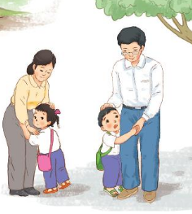


b. Những học trò mới đã làm gì khi còn bỡ ngỡ?
Những học trò mới bỡ ngỡ đứng nép bên người thân

Slide 24



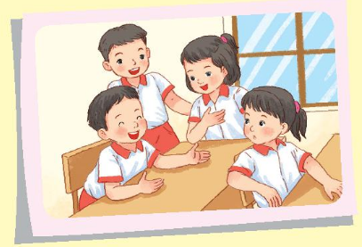


c. Bạn nhỏ thấy người bạn ngồi bên thế nào?
Bạn nhỏ nhìn bạn ngồi bên, người bạn chưa quen biết, nhưng không thấy xa lạ chút nào.

Slide 25



Viết vào vở câu trả lời cho câu hỏi a ở mục 3
Ngày đầu đi học, bạn nhỏ thấy cảnh vật
xung quanh đều thay đổi.
2025/4/4
25

Slide 26





Khởi động

Slide 27





Chọn từ ngữ để hoàn thiện câu và viết câu vào vở
buổi mai
âu yếm
xa lạ
Cô giáo (……………) nhìn các bạn chơi ở sân trường.

Slide 28
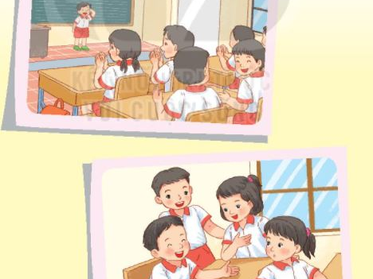
6
Quan sát tranh và dùng từ ngữ trong khung để nói theo tranh
Đông vui thân thiện sôi nổi
Các bạn học bài rất sôi nổi
Nhóm bạn nói chuyện với nhau rất thân thiện

Slide 29


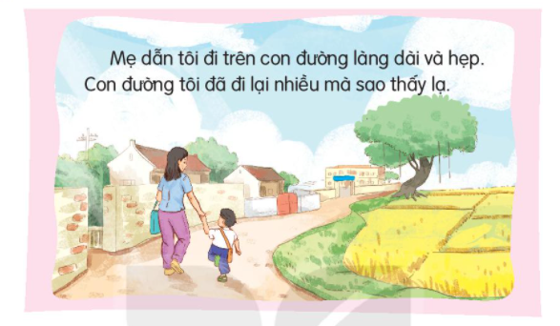
Nghe viết

Slide 30

Mẹ dẫn tôi đi trên con đường làng dài và hẹp.
Con đường tôi đã đi lại nhiều mà sao thấy lạ.

Slide 31


Tìm trong hoặc ngoài bài đọc Tôi đi học từ ngữ có tiếng chứa vần ươn, ương, ai, ay
Con đường
Con lươn

Slide 32
Hát bài hát về ngày đầu
đi học

Slide 33






Chào tạm biệt các em
KTUTS

